Slide 1
Экологический менеджмент на предприятии

Slide 2
План лекции
Содержание экологического менеджмента на предприятии
Мировой и отечественный опыт формирования и развития СЭМ на предприятии
Экологические (материальные) балансы
Экологический паспорт
Экологический контроллинг
Система ОВОС
Экологическая сертификация
Экологический аудит
Общая система экономических и экологических индикаторов
Экологическое страхование

Slide 3
1 Содержание экологического менеджмента на предприятии
Экологический менеджмент на уровне предприятия – это система управления производственными процессами, направленная на достижение баланса между экономическими и экологическими показателями деятельности предприятия
Концепция экологического менеджмента на предприятии – это комплекс ключевых положений, определяющих организацию экологической деятельности на предприятии.

Slide 4
Эколого-экономические цели развития предприятия
Цель экологического менеджмента – обеспечение экологической безопасности и рентабельности предприятия на основе экосбалансированного развития.

Slide 5
Эколого-экономические цели развития предприятия предусматривают:
экономию, сбережение и уменьшение потерь материально-энергетических ресурсов;
рециклирование (повторное и оборотное использование) материальных ресурсов;
сокращение потребления и замена чрезвычайно опасных веществ и материалов;
использование вторичных ресурсов; переработку и утилизацию отходов;
улучшение качества выпускаемой продукции и услуг;
снижение уровня аварийного воздействия на ОС;
информирование персонала;
повышение технологической и производственной дисциплины;
сертификацию на соответствие требованиям стандартов серии ISO 9001 и ISO 14001

Slide 6
Центральным звеном формирования экологического менеджмента является экологическая политика предприятия, которая в общем плане представляет собой заявление о намерениях и принципах, связанных с экологической эффективностью.
Экологический менеджмент призван привести в соответствие коммерческие цели предприятия и экологические интересы общества.
В 1946 г. была создана Международная организация по стандартизации - ISO (International Standardization Organization)
В настоящее время ISO представляет собой всемирное объединение национальных органов по стандартизации 163 государств

Slide 7
В 1993 г. на Уругвайском раунде переговоров по Всемирному торговому соглашению было принято решение о создании международных стандартов по экологическому менеджменту.
международная организация по стандартизации (ISO) в своих рамках организовала технический комитет 207 (ТС 207) с целью разработки стандартов серии ISO 14000, определившие основные принципы функционирования системы экологического менеджмента.
В 1996 г. был выпущен первый и основной стандарт – ISO 14001 (пересмотрен в 2004 г.) В 1993 г. Европейским союзом внедрен собственный стандарт экологического менеджмента EMAS (схема экоменеджемента и аудита). В 2000 г. данный документ был пересмотрен в сторону требований документа ISO 14001.
На микроуровне экологическая политика является важным структурным документом социально-экономической политики государства, методологически выстроенной на основе принципов устойчивого развития.

Slide 8
Система экологического менеджмента
Понятие «система экологического менеджмента» впервые было четко определено и разъяснено в Стандарте Великобритании BS 7750 в 1992 году.
Система экологического менеджмента – это часть общей системы менеджмента, включающая организационную структуру, планирование деятельности, распределение ответственности, практическую работу, а также процедуры, процессы и ресурсы для разработки, внедрения, оценки достигнутых результатов реализации и совершенствования экологической политики, целей и задач.

Slide 9
2 Мировой и отечественный опыт формирования и развития СЭМ на предприятии
B соответствии с мировым сводным показателем, применяемым ООН, государства делятся на три категории: развитые, с переходной экономикой (Центральная и Восточная Европа, СНГ), развивающиеся. Классификация стран по уровню развития помогает лучше понять тенденции становления и распро­странения систем экологического менеджмента с учетом имеющихся объек­тивных социально-экономических условий.

Slide 10
В России первым на соответствие стандарту ISO 14001 сертифицировался цех по выпуску сердечно-сосудистых препаратов совместного производства ОАО «Химико-фармацевтический комбинат «Акрихин». В дальнейшем (в 1998 г.) был введен ГОСТ Р ИСО 14001.
Создание СЭМ на российских предприятиях не нарастало лавинообразно, как это происходит во многих странах, и не только из-за недостаточной под­держки заинтересованных сторон, но и в результате возникновения ряда непредвиденных трудностей. Главной из них стала сложность в понимании са­мого предмета предлагаемых изменений

Slide 11
Деятельность в области экологического менеджмента в 2006-2007 гг. ин­тенсивно расширяется во всех промышленно развитых и многих других стра­нах: например, в Японии — 21779 предприятий сертифицировано по стандарту ISO 14001; в Китае — 18979; в Испании — 11205; в Италии— 9825; в Ан­глии — 5400, всего в мире — 129031

Slide 12
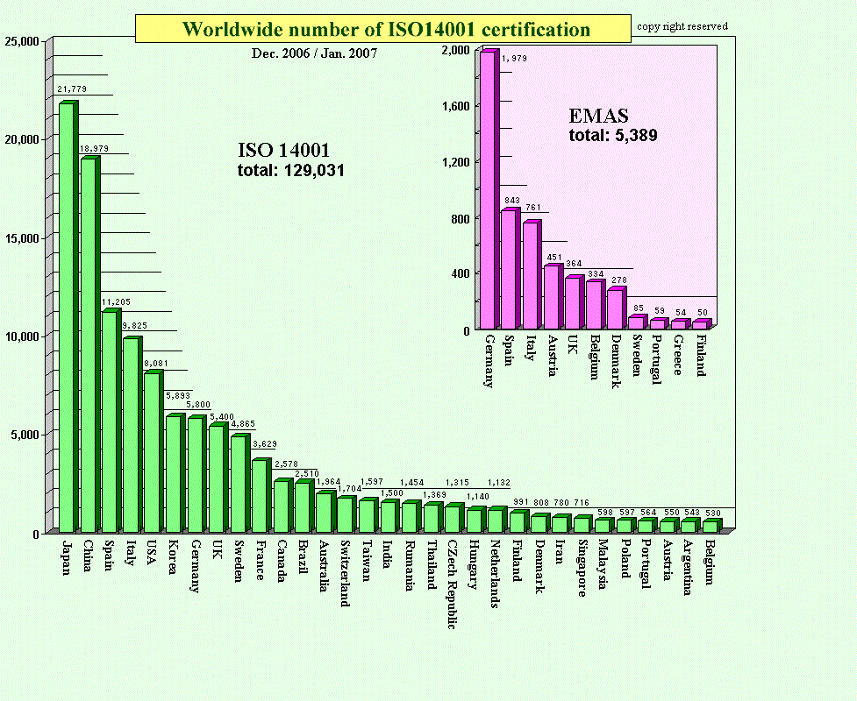

Slide 13
Многие предприятия Беларуси проявляют живую заинтересованность в создании СЭМ. На начало 2011 г. 255 организаций имели аккредитацию в со­ответствии с международными стандартами и получили сертификат серии ISO 14001. Среди них РУП «Производственное объединение «Беларуснефть», ОАО «Белшина», ОАО «Нафтан», ОАО «Сейсмотехника», СООО «Пинскдрев-ДСП», СЗАО «Пинскдрев-Пинвуд».
В 2008 г. СЭМ впервые была внедрена в органи­зациях социальной и благотворительной сферы, в частности в белорус­ско-германском СБП «Надежда — XXI век» и Международном образовательном центре имени Й. Pay. Динамика процесса сертификации организаций Беларуси на соответствие стандарту ISO 14001 отражена на рисунке 1.6.

Slide 14
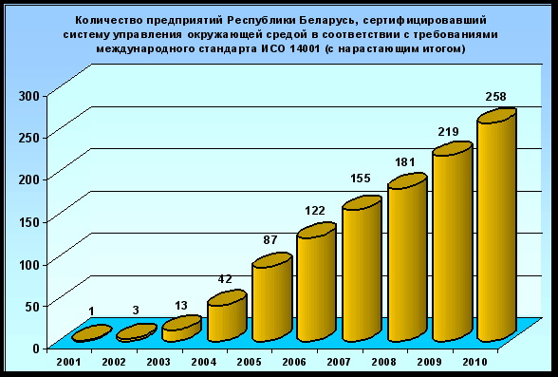

Slide 15
Экомаркировка
Следующим этапом развития международных экологических стандартов стала разработка экомаркировки продукции, рекомендованной всем странам в итоговом документе Конференции ООН по окружающей среде и развитию в Рио-де-Жанейро (1992 г.).
Впервые в мировой практике система экологической маркировки (знак «Голубой ангел») была введена в 1978 г. в ФРГ. К середине 1990-х гг. на территории Германии экомаркировку имели уже около 4000 видов товаров и оборудования, 75 продуктовых групп от 630 производи­телей. В 1989 г. эту систему внедрили Канада, Япония и Норвегия. В странах Европейского союза ее впервые ввели в 1993 г.

Slide 16
В Беларуси в 2003 г. был принят ряд национальных стандартов серии ISO 14000, регламентирующих использование экомаркировки для продукции: СТБ ИСО 14024 «Этикетки и декларации экологические. Экологическая маркировка типа I. Принципы и процедуры»; СТБ ИСО 14020 «Экологические этикетки и декларации. Основные принципы»; СТБ ИСО 14021 «Самодекларируемые эко­логические заявления. Экологическая маркировка типа П». Для предоставления потребителю информации об экологических аспектах продукции был введен государственный стандарт СТБ 1458-2004 «Экологический знак соответствия. Форма, размеры и технические требования»

Slide 17
3 Экологические (материальные) балансы
Экологические балансы представляют собой экологически ориентированный учет материальных и энергетических потоков. Данные экобалансов применяются в самых различных областях (при сравнении различных видов упаковочного материала) и выражают растущую потребность в информации относительно нагрузки, оказы­ваемой отдельным предприятием (сектором экономики, экономикой в целом) на окружающую среду.
Можно определить, что экобаланс есть инструмент, посредством которого обеспечивается по возможности полное сравне­ние экологических последствий двух или многих продуктов, групп продуктов, систем, процессов или способов экономического поведения.

Slide 18
Структура экобаланса на микроуровне
На микроуровне экобалансы применяются для фиксирования и последующей оценки осуществляемых на предприятии процессов транс­формации энергии и материалов и их воздействия на ОПС. В полном объеме экологические балансы состоят из следующих трех основываю­щихся друг на друге конструкциях:
  баланс материалов и энергии в узком смысле (предметный ба­ланс). С его помощью осуществляются представление и анализ совокупных входных и выходных потоков производственной системы предприятия, данные которого, в частности, используются при разработке его экологической политики;
  баланс последствий. На базе предметного баланса представляют­ся и анализируются экологические, экономические и обществен­ные воздействия. В их числе, например, воздействия эмиссии га­зообразных веществ на атмосферный воздух, воду, землю, флору, фауну близлежащих или отдаленных районов; воздействие забора воды на локальные и региональные водные системы (при этом в отдельных случаях наряду с первичными последствиями могут так­же фиксироваться вторичные последствия, или даже цепи след­ствий);
  результаты баланса последствий должны быть подвергнуты балансовой оценке с целью определения областей и приоритетов хозяйственной активности, что, в свою очередь, может быть сделано посредством сравнений план-факт (при установлении нормативных/плановых показателей должны быть учтены максимально до­пустимые величины, уровень развития науки и техники и т. п.).

Slide 19
К числу стран, где разработана и применяется целостная концепция балансов, относится Германия, опыт которой в этой области заслужи­вает внимания и со стороны белорусских менеджеров. Применяемая в ФРГ система экобалансов состоит из четырех частных балансов. Эти четыре частичных баланса дополняют друг друга и в определенной мере пересекаются друг с другом.

Slide 20
Баланс затраты-выпуск
Баланс
процессов
Баланс
продуктов
Баланс места размещения
производства
Основа для оценки воздействия деятельности на ОПС
Экологический баланс предприятия

Slide 21
Пример микробаланса:

Slide 22
4 Экологический паспорт предприятия
В соответствии с Инструкцией по ведению экологического паспорта предприятия (утв. Постановлением Министерства природных ресурсов и охраны окружающей среды Республики Беларусь от 01.12.2008 № 107) экологический паспорт предприятия – документ, включающий данные по использованию юридическим лицом или индивидуальным предпринимателем, осуществляющим хозяйственную и иную деятельность, природных и вторичных ресурсов и информацию о влиянии хозяйственной и иной деятельности на окружающую среду.

Slide 23
Экологический паспорт предприятия предназначен для:
осуществления государственного контроля по соблюдению юридическими лицами и индивидуальными предпринимателями нормативов в области охраны окружающей среды, в том числе технологических нормативов, и иных требований в области охраны окружающей среды;
комплексного учета используемых природных и вторичных ресурсов;
определения уровня влияния производства на окружающую среду;
определения соответствия уровня производства наилучшим доступным техническим методам.

Slide 24
Экологический паспорт предприятия разрабатывается для предприятий в целом.
Экологический паспорт предприятия может разрабатываться для каждого цеха (производства, участка) отдельно с указанием в экологическом паспорте основного предприятия информации об этих цехах (производствах, участках).

Slide 25
Разработчик экологического паспорта предприятия
Разработчик экологического паспорта предприятия - проектная, в том числе научная организация, деятельность которой связана с охраной окружающей среды, юридическое лицо или индивидуальный предприниматель, в ведении и (или) распоряжении и (или) пользовании которого находится предприятие, для которого разрабатывается экологический паспорт предприятия.

Slide 26
В экологический паспорт предприятия включаются:
общие сведения о юридическом лице (индивидуальном предпринимателе);
проектные данные (с приложениями к экологическому паспорту предприятия), которые вносятся на стадии разработки и согласования проектной документации на строительство;
эксплутационные данные (с приложениями к экологическому паспорту предприятия) – заполняются и (или) вносятся изменения и дополнения в процессе эксплуатации предприятия;
приложения к экологическому паспорту предприятия – формируются из копий отчётных и других документов.

Slide 27
Проектные данные в экологическом паспорте предприятия содержат следующую информацию:
общая часть (наименование предприятия, сметная стоимость и т.д.);
данные о площадке размещения объекта (площадь (га) земельного участка, наличие ООПТ, санитарная классификация объекта, площадь зеркала водных объектов (га) и т.д.);
данные об охране и рациональном использовании водных ресурсов (общий объем водопотребления, производительность систем оборотного водоснабжения и повторного использования воды, общий объем сточных вод, физико-химический состав и свойства сточных вод и т.д.);
данные об объемах образования и направлениях использования животноводческих стоков;
данные об охране атмосферного воздуха (категория опасности объекта по степени воздействия выбросов на атмосферный воздух, уровень выбросов, величины допустимых выбросов и т.д.);
данные об образовани, использовании, обезвреживании, хранении и захоронении отходов (виды, объёмы (тонн в год) образующихся отходов и обращение с ними и т.д.);
данные об охране объектов животного мира;
данные об охране озонового слоя и воздействие на климат

Slide 28
5 Экологический контроллинг
Экологический контроллинг (экоконтроллинг) представляет собой информационно-аналитический инструментарий системы экологического менеджмента.
Контроллинг – это менеджерская функция (и соответственно, инструмент), направленный на эффективное обеспечение и использование информации в системе управления фирмой.
Контроллинг – это организационно-информационная система инструментов координации (регулирования) основных функций менеджмента:
функции планирования;
функции организации;
функции мотивации;
функции контроля, учета и анализа.

Slide 29
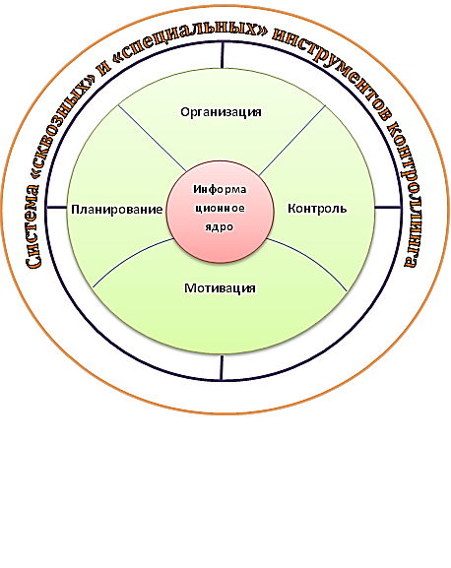
Структурная схема контроллинга

Slide 30
Функции экоконтроллинга
Система инструментов контроллинга состоит из специальных и сквозных показателей. Специальные показатели характеризуют конкретную подсистему (функцию), сквозные – интегрируют действие нескольких подсистем (функций).
В системе управления организацией основные задачи экологического менеджмента – это задачи координирования ее экологоориентированной деятельности. Выделяют три основные функции экоконтроллинга:
координирование информационного обеспечения экологоориентированного действия и принятия управленческого решения;
координирование планирования организации с учетом экологического фактора ее развития (разработка стратегии и оперативных мероприятий);
координирование контроля (сравнение фактических и плановых показателей) и оценка экологической эффективности.

Slide 31
Стратегический и оперативный экоконтроллинг
При этом эко-контроллинг применяет большое число методов, используемых в других областях ЭМ. В их числе: экологический СВОТ-анализ, анализ отклонений, экобаланс, экологические индикаторы

Slide 32
6 Система ОВОС
В современном понимании ОВОС – это, прежде всего, систематический процесс, охватывающий как планирование, так и осуществление намечаемой деятельности. Он включает следующие основные составляющие:
анализ потенциальных воздействий намечаемой деятельности на окружающую среду;
консультации с заинтересованными сторонами с целью поиска взаимоприемлемых решений;
документальное оформление процедуры оформления оценки;
использование результатов оценки в процессе принятия решений.
Оценка воздействия осуществляется посредством расчета большого числа индексов и показателей, учитывающих характер загрязнения различных объектов природной среды.

Slide 33
Оценка воздействия на атмсоферу
Представление о воздействии на атмосферу дает валовый выброс, который характеризует поступление загрязняющих веществ в атмосферу (т/год) от всех источников, расположенных на территории объекта, а также перечень загрязняющих веществ, выбрасываемых в атмосферный воздух. Более детальную информацию дает дифференциация выбросов по группам загрязняющих веществ (взвешенные вещества, летучие органические соединения и др.), классам опасности.

Slide 34
Категория опасности предприятия
Для действующих предприятий воздействие на атмосферу характеризуется безразмерным показателем категории опасности предприятия (КОП), который рассчитывают по формуле:
где
n – количество загрязняющих веществ, выбрасываемых предприятием;
M_{i} – масса выброса i-го вещества, т/год;
ПДК – среднесуточная (максимальная разовая ПДК, ОБУВ или уменьшенное в 10 раз значение предельно допустимой концентрации для воздуха рабочей зоны) допустимая концентрация i-го вещества, мг/м³;
a_{i} – безразмерная константа, позволяющая соотнести степень вредности i-го вещества с вредностью диоксида серы. Для первого класса опасности вещества а равно 1,7; для второго – 1,3; для третьего – 1,0; для четвертого – 0,9.

Slide 35
Пример расчета КОП

Slide 36
При расчете КОП учитываются лишь те вещества, для которых соотношение М_{i}/ПДК>1. В нашем случае величина КОП укладывается в интервал до 1000. Предприятие относится к категории опасности IV. К IV категории опасности относятся самые мелкие предприятия с небольшими выбросами вредных ве­ществ в атмосферу.

Slide 37
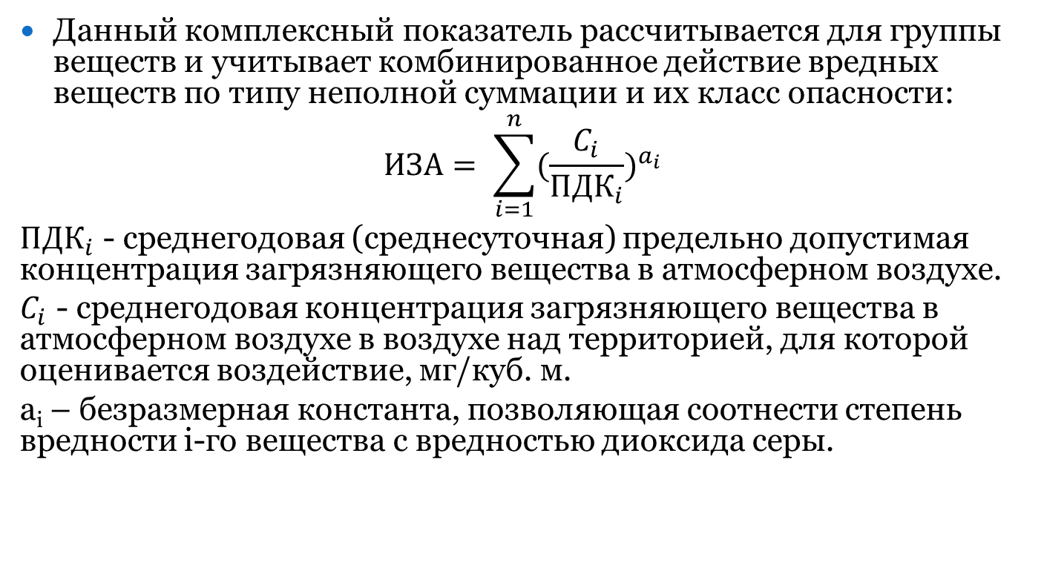
Индекс загрязненности атмосферы (ИЗА)
Данный комплексный показатель рассчитывается для группы веществ и учитывает комбинированное действие вредных веществ по типу неполной суммации и их класс опасности:
$$ИЗА= \sum_{i=1}^{n}{{(\frac{C_{i}}{{ПДК}_{i}})}^{a_{i}} }$$
${ПДК}_{i}$ - среднегодовая (среднесуточная) предельно допустимая концентрация загрязняющего вещества в атмосферном воздухе.
$C_{i}$ - среднегодовая концентрация загрязняющего вещества в атмосферном воздухе в воздухе над территорией, для которой оценивается воздействие, мг/куб. м.
a_{i} – безразмерная константа, позволяющая соотнести степень вредности i-го вещества с вредностью диоксида серы.

Slide 38
Характеристика воздействия на водные объекты и землю
Степень загрязненности сточных вод характеризуется качеством воды: совокупностью физических, химических, биологических и бактериологических показателей. К ним относятся: температура; запах; цветность; рН; концентрация взвешенных веществ; сухой и прокаленный остаток, выражающий общее содержание растворенных веществ и их минеральную часть; БПК и ХПК (биологическое и химическое потребление кислорода), характеризующие концентрацию органических веществ; содержание компонентов, специфичных для данного вида производства, например фенолов, формальдегида и др.

Slide 39
Индекс загрязнения воды
Для характеристики загрязненности сточных вод используются единичные, групповые и интегральные, а также комплексные оценки (индексы) загрязненности по гидрохимическим показателям. Единичные оценки используются для загрязняющих веществ, для которых установлены нормативы ПДК.
Химические и гидрохимические показатели используются для расчета индексов загрязнения воды (ИЗВ). Они рассчитываются по определенному числу показателей:
где
N – количество показателей, по которым рассчитывается индекс;
C_{i} – среднегодовая концентрация вещества, мг/л;
ПДК_{i} – предельно допустимая концентрация для соответствующего водного объекта, мг/л.

Slide 40
Принципиальная схема эколого-экономической оценки природоохранной деятельности предприятия
Эколого-экономическая оценка ПОД предприятия
Ресурсы атмосферы
Водные ресурсы
Отходы
Показатели:
Объем выбросов, т/год
Коэффициент эффективности очистного оборудования;
Критерий опасности вещества (КОВ);
Категория опасности предприятия (КОП)
Экологические издержки:
Плата за выбросы
Затраты на ПОМ:
капитальные
текущие
штрафы за нарушение природоохранного законодательства
Показатели:
Объем забора воды, куб. м./год;
Объем сброса сточных вод, куб. м./год;
Коэффициент эффективности использования водных ресурсов
Экологические издержки:
Плата за выбросы
Затраты на ПОМ:
капитальные
текущие
штрафы за нарушение природоохранного законодательства
Показатели:
Объем образования отходов, т/год
Экологические издержки:
плата за размещение отходов;
Затраты на ПОМ:
капитальные
текущие
штрафы за нарушение природоохранного законодательства

Slide 41
7 Экологическая сертификация
Экологической сертификацией является деятельность по подтверждению соответствия, осуществляемая органом по сертификации, аккредитованным в Системе аккредитации Республики Беларусь, объектов оценки соответствия требованиям нормативных правовых актов, в том числе технических нормативных правовых актов, в области охраны окружающей среды.

Slide 42
Объектами экологической сертификации являются:
- система управления окружающей средой;
- продукция;
- компетентность персонала в выполнении работ, услуг в области охраны окружающей среды;
- оказание услуг в области охраны окружающей среды;
- иные объекты, в отношении которых в соответствии с законодательными актами Республики Беларусь об охране окружающей среды принято решение об оценке соответствия.

Slide 43
Государственное регулирование в области экологической сертификации осуществляется Президентом Республики Беларусь, Советом Министров Республики Беларусь, Государственным комитетом по стандартизации Республики Беларусь и Министерством природных ресурсов и охраны окружающей среды Республики Беларусь.
Научно-методическое руководство по экологической сертификации в Республике Беларусь осуществляется Министерством природных ресурсов и охраны окружающей среды Республики Беларусь.

Slide 44
Объектами экологической сертификации в настоящее время являются:
система управления окружающей средой;
оказание услуг в области охраны окружающей среды.
Экологическая сертификация систем управления окружающей средой проводится на соответствие международным стандартам ИСО серии 14000.
Экологическая сертификация услуг в области охраны окружающей среды проводится на соответствие требованиям СТБ 1803-2007.

Slide 45
8 Экологический аудит
Одним из эффективных элементов организационно-экономического механизма экологического управления является экологический аудит, который осуществляется в целях оценки проверок производственно-технологической, финансовой, иной документации, экологических последствий использования юридическими лицами природных ресурсов, природных объектов и природных комплексов, установления соответствия деятельности этих лиц требованиям природоресурсного и природоохранительного законодательства.

Slide 46
Вопросы проведения экологического аудита регулируются статьей 97 Закона Республики Беларусь «Об охране окружающей среды» и постановлением Министерства природных ресурсов и охраны окружающей среды от 27 марта 2006 года № 19 «О некоторых вопросах проведения экологического аудита». Данным постановлением утверждены:
Правила проведения экологического аудита;
Правила аттестации экологического аудитора;
Правила представления заключения о проведении экологического аудита;
Правила представления отчетности о проведении экологического аудита.

Slide 47
Объектами экологического аудита являются:
окружающая среда в границах санитарно-защитной зоны;
хозяйственная и иная деятельность, а также сооружения, производства, цеха и иные объекты, эксплуатация которых оказывает или может оказать воздействие на состояние окружающей среды;
документация (проектная, техническая, технологическая, эксплуатационная и др.);
бизнес-планы инвестиционных проектов при проведении модернизации или реконструкции действующего производства, а также при создании нового производства и ежегодные бизнес-планы развития хозяйственной и иной деятельности, при которой имеется вероятность возникновения экологического риска;
другие объекты, связанные с охраной окружающей среды, использованием природных ресурсов, обеспечением экологической безопасности.

Slide 48
Формы экологического аудита:
полный (комплексная проверка);
специализированный (т.е. проверка всех направлений деятельности предприятия на отдельные компоненты природной среды или проверка отдельных направлений деятельности на отдельные компоненты природной среды).

Slide 49
Экологическая экспертиза
Экологический аудит не включает в себя проведение экологической экспертизы проектной документации.
Экспертиза представляет собой исследование специалистом-экспертом вопросов, решение которых требует специальных познаний в области науки, техники, социальной сферы и т.д. Истощение природных богатств, деградация окружающей среды и опасность наступления экологического коллапса обусловили появление специфической оценочной деятельности в виде экологической экспертизы.
Правовое регулирование оценочно-экспертной деятельности в Беларуси осуществляется законом Республики Беларусь «Об охране окружающей среды», «О государственной экологической экспертизе», Инструкцией Минприроды Республики Беларусь «О порядке проведения государственной экологической экспертизы прочиткой документации» и другими актами законодательства. Экологическая экспертиза может быть государственной и общественной.

Slide 50
9 Общая система экономических и экологических индикаторов
Система экономических и экологических показателей (индикаторов) деятельности предприятия должна быть частью системы экологического менеджмента с обязательной интеграцией этих показателей.
Система экономических и экологических индикаторов включает:
стоимостные показатели,
натуральные показатели,
показатели эффективности.

Slide 51
Основные экономические показатели
объем произведенной продукции;
объем реализованной продукции;
уровень материальных затрат;
длительность производственного цикла;
ритмичность производства;
численность и структура персонала;
трудоемкость;

Slide 52
фондоемкость;
фондоотдача;
амортизация;
коэффициент износа;
коэффициент использования производственной мощности;
коэффициент оборачиваемости оборотных средств;
себестоимость;

Slide 53
материалоотдача;
материалоемкость;
капиталоотдача;
капиталоемкость;
чистая прибыль;
прибыль отчетного периода;
производительность труда;
рентабельность (активов, продукции, производства) и др.

Slide 54
Основные экологические показатели
Показатели экологической эффективности
показатели эффективности функционирования (ПЭФ)
показатели эффективности управления
Показатели состояния окружающей среды

Slide 55
Различают следующие показатели состояния окружающей среды:
определяемые опытным путем,
расчетные показатели
К первой группе показателей относятся ПДК (предельно допустимая концентрация) и ОБУВ (ориентировочно безопасные уровни воздействия).

Slide 56
К расчетным экологическим критериям относят ПДВ (предельно допустимый выброс) и ПДС (предельно допустимый сброс). Эти критерии учитывают многочисленные факторы, действующие на ограниченной территории региона или предприятия, такие как природные условия, климат, географическое положение, насыщенность региона промышленными предприятиями. Они рассчитываются местными экологическими службами, имеют ограниченную область применения и могут многократно изменяться.
Основными критериями оценки состояния природной среды (атмосферного воздуха, водоемов) являются стандартные нормативные показатели: ПДК химических веществ и ОБУВ.

Slide 57
Можно выделить следующие экологические показатели, характеризующие эффективность экологического управления предприятием :
доля продукции, сертифицированной по экологическим стандартам;
объемы вредных выбросов и сбросов;
уровень риска экологически опасных аварий;
показатели природоемкости (кислородоемкость, водоемкость, уровень безотходности (отходоемкость));
удельные выбросы, сбросы, отходы на единицу техники.

Slide 58
10 Экологическое страхование
Экологическое страхование - страхование ответственности предприятий-источников повышенной экологической опасности и имущественных интересов страхователей, возникающих в результате аварийного (внезапного, непреднамеренного) загрязнения окружающей природной среды, обеспечивающее возможность компенсации части причиняемых загрязнением окружающей среды убытков и создающее дополнительные источники финансирования природоохранных мероприятий.

